Slide 1
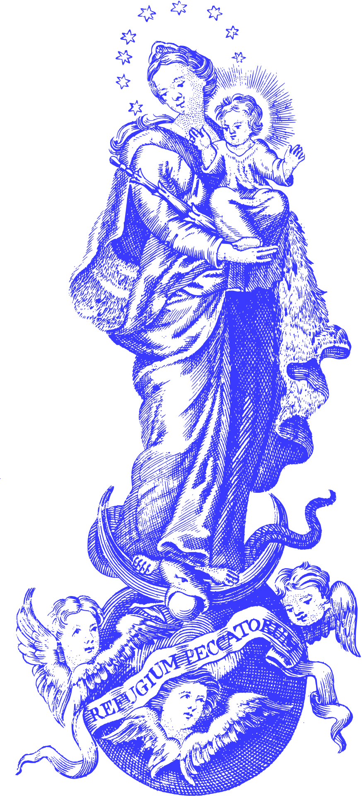


OFÍCIO DE NOSSA SENHORA
CONSELHO DIOCESANO DE PASTORAL AMPLIADO

Slide 2
Deus vos salve Virgem, Filha de Deus Pai!
Deus vos salve Virgem, Mãe de Deus Filho!
Deus vos salve Virgem, Esposa do Divino Espírito Santo!
Deus vos salve Virgem, Templo e Sacrário da Santíssima Trindade!
Agora, lábios meus, dizei e anunciai os grandes louvores da Virgem Mãe de Deus. Sede em meu favor, Virgem soberana, livrai-me do inimigo com o vosso valor.
Glória seja ao Pai, ao Filho e ao Amor também, que é um só Deus em três Pessoas, agora e para sempre, e sem fim. Amém.

Slide 3
Hino
Deus vos salve, Virgem, Senhora do mundo, Rainha dos céus e das virgens, Virgem. Estrela da manhã, Deus vos salve, cheia de graça divina, formosa e louçã. Dai pressa Senhora, em favor do mundo, pois vos reconhece como defensora. Deus vos nomeou já desde toda a eternidade, para a Mãe do Verbo, com o qual criou, terra, mar e céus. E vos escolheu, quando Adão pecou, por esposa de Deus. Deus vos escolheu, e já muito dantes em seu tabernáculo morada lhe deu. Ouvi, Mãe de Deus, minha Oração. Toquem vosso peito os clamores meus.

Slide 4
Oração
Santa Maria, Rainha dos céus, Mãe de Nosso Senhor Jesus Cristo, Senhora do mundo, que a nenhum pecador desamparais nem desprezais; ponde, Senhora, em mim os olhos de Vossa piedade e alcançai-me de Vosso amado Filho o perdão de todos os meus pecados, para que eu que agora venero com devoção a Vossa santa e Imaculada Conceição, mereça na outra vida alcançar o prêmio da bem-aventurança, por mercê do Vosso benditíssimo Filho, Jesus Cristo, Nosso Senhor, que, com o Pai e o Espírito Santo, vive e reina para sempre. Amém.

Slide 5
Prima
Sede em meu favor, Virgem soberana, livrai-me do inimigo com o vosso valor.
Glória seja ao Pai, ao Filho e ao Amor também, que é um só Deus, em três Pessoas, agora e sempre e sem fim. Amém.

Slide 6
Hino
Deus vos salve, mesa para Deus ornada, coluna sagrada, de grande firmeza;
Casa dedicada a Deus sempiterno, sempre preservada Virgem do pecado. Antes que nascida, foste, Virgem, santa, no ventre ditoso de Ana concebida. Sois Mãe criadora dos mortais viventes. Sois dos Santos porta, dos Anjos Senhora. Sois forte esquadrão contra o inimigo, estrela de Jacó, refúgio do cristão. A Virgem, a criou Deus no Espírito Santo, e todas as suas obras, com elas as ornou. Ouvi, Mãe de Deus, minha Oração. Toque Vosso peito os clamores meus.

Slide 7
Oração
Santa Maria, Rainha dos céus, Mãe de Nosso Senhor Jesus Cristo, Senhora do mundo, que a nenhum pecador desamparais nem desprezais; ponde, Senhora, em mim os olhos de Vossa piedade e alcançai-me de Vosso amado Filho o perdão de todos os meus pecados, para que eu que agora venero com devoção a Vossa santa e Imaculada Conceição, mereça na outra vida alcançar o prêmio da bem-aventurança, por mercê do Vosso benditíssimo Filho, Jesus Cristo, Nosso Senhor, que, com o Pai e o Espírito Santo, vive e reina para sempre. Amém.

Slide 8
Terça
Sede em meu favor, Virgem soberana, livrai-me do inimigo com o vosso valor.
Glória seja ao Pai, ao Filho e ao Amor também, que é um só Deus, em três Pessoas, agora e sempre e sem fim. Amém.

Slide 9
Hino
Deus Vos salve, trono do grão Salomão, arca de concerto, velo de Gedeão; Íris do céu clara, sarça de visão, favo de Sansão, florescente vara; a qual escolheu para ser Mãe sua, e de Vós nasceu o Filho de Deus. Assim Vos livrou da culpa original, nenhum pecado há em Vós sinal. Vós, que habitais lá nessas alturas, e tendes Vosso Trono sobre as nuvens puras. Ouvi, Mãe de Deus, minha Oração. Toque em Vossos peitos os clamores meus.

Slide 10
Oração
Santa Maria, Rainha dos céus, Mãe de Nosso Senhor Jesus Cristo, Senhora do mundo, que a nenhum pecador desamparais nem desprezais; ponde, Senhora, em mim os olhos de Vossa piedade e alcançai-me de Vosso amado Filho o perdão de todos os meus pecados, para que eu que agora venero com devoção a Vossa santa e Imaculada Conceição, mereça na outra vida alcançar o prêmio da bem-aventurança, por mercê do Vosso benditíssimo Filho, Jesus Cristo, Nosso Senhor, que, com o Pai e o Espírito Santo, vive e reina para sempre. Amém.

Slide 11
Sexta
Sede em meu favor, Virgem soberana, livrai-me do inimigo com o vosso valor.
Glória seja ao Pai, ao Filho e ao Amor também, que é um só Deus, em três Pessoas, agora e sempre e sem fim. Amém.

Slide 12
Hino
Deus Vos salve, Virgem de trindade templo, alegria dos anjos, da pureza exemplo; que alegrais os tristes, com vossa clemência, horto de deleite, palma da paciência. Sois terra bendita e sacerdotal. Sois de castidade símbolo real. Cidade do Altíssimo, porta oriental; sois a mesma graça, Virgem singular. Qual lírio cheiroso, entre espinhas duras, tal sois Vós, Senhora entre as criaturas. Ouvi, Mãe de Deus, minha Oração. Toque em Vosso peito os clamores meus.

Slide 13
Oração
Santa Maria, Rainha dos céus, Mãe de Nosso Senhor Jesus Cristo, Senhora do mundo, que a nenhum pecador desamparais nem desprezais; ponde, Senhora, em mim os olhos de Vossa piedade e alcançai-me de Vosso amado Filho o perdão de todos os meus pecados, para que eu que agora venero com devoção a Vossa santa e Imaculada Conceição, mereça na outra vida alcançar o prêmio da bem-aventurança, por mercê do Vosso benditíssimo Filho, Jesus Cristo, Nosso Senhor, que, com o Pai e o Espírito Santo, vive e reina para sempre. Amém.

Slide 14
Nona
Sede em meu favor, Virgem soberana, livrai-me do inimigo com o vosso valor.
Glória seja ao Pai, ao Filho e ao Amor também, que é um só Deus, em três Pessoas, agora e sempre e sem fim. Amém.

Slide 15
Hino
Deus vos salve, cidade de torres guarnecida, de Davi, com armas bem fortalecida. De suma caridade sempre abrasada, do dragão a força foi por Vós prostrada. A mulher tão forte! A invicta Judite! Que Vós alentastes o sumo Davi. Do Egito o curador, de Raquel nasceu: Do mundo o Salvador Maria no-Lo deu. Toda é formosa minha companheira, nela não há mácula da culpa primeira. Ouvi, Mãe de Deus, minha Oração. Toquem o Vosso peito os clamores meus.

Slide 16
Oração
Santa Maria, Rainha dos céus, Mãe de Nosso Senhor Jesus Cristo, Senhora do mundo, que a nenhum pecador desamparais nem desprezais; ponde, Senhora, em mim os olhos de Vossa piedade e alcançai-me de Vosso amado Filho o perdão de todos os meus pecados, para que eu que agora venero com devoção a Vossa santa e Imaculada Conceição, mereça na outra vida alcançar o prêmio da bem-aventurança, por mercê do Vosso benditíssimo Filho, Jesus Cristo, Nosso Senhor, que, com o Pai e o Espírito Santo, vive e reina para sempre. Amém.

Slide 17
Vésperas
Sede em meu favor, Virgem soberana, livrai-me do inimigo com o vosso valor.
Glória seja ao Pai, ao Filho e ao Amor também, que é um só Deus, em três Pessoas, agora e sempre e sem fim. Amém.

Slide 18
Hino
Deus vos salve, relógio, que, andando atrasado, serviu de sinal ao Verbo Encarnado. Para que o homem suba às sumas alturas, desce Deus dos céus para as criaturas. Com os raios claros do Sol da Justiça, resplandece a Virgem, dando ao sol cobiça. Sois lírio formoso que cheiro respira entre os espinhos. Da serpente a ira Vós a quebrantais com o vosso poder. Os cegos errados Vós alumiais. Fizestes nascer Sol tão fecundo, e como com nuvens cobristes o mundo. Ouvi, Mãe de Deus, minha Oração. Toquem Vosso peito os clamores meus.

Slide 19
Oração
Santa Maria, Rainha dos céus, Mãe de Nosso Senhor Jesus Cristo, Senhora do mundo, que a nenhum pecador desamparais nem desprezais; ponde, Senhora, em mim os olhos de Vossa piedade e alcançai-me de Vosso amado Filho o perdão de todos os meus pecados, para que eu que agora venero com devoção a Vossa santa e Imaculada Conceição, mereça na outra vida alcançar o prêmio da bem-aventurança, por mercê do Vosso benditíssimo Filho, Jesus Cristo, Nosso Senhor, que, com o Pai e o Espírito Santo, vive e reina para sempre. Amém.

Slide 20
Completas
Rogai a Deus, Vós, Virgem, nos converta, que a Sua ira se aparte de nós.
Sede em meu favor, Virgem soberana, livrai-me do inimigo com o Vosso valor.
Glória seja ao Pai, ao Filho e ao Amor também, que é um só Deus em Pessoas três, agora e sempre, e sem fim. Amém.

Slide 21
Hino
Deus Vos salve, Virgem Imaculada, Rainha de clemência, de estrelas coroada. Vós sobre os Anjos sois purificada; de Deus à mão direita estais de ouro ornada. Por Vós, Mãe de graça, mereçamos ver a Deus nas alturas, com todo prazer. Pois sois esperança dos pobres errantes, e seguro porto dos navegantes. Estrela do mar e saúde certa, e porta que estais para o céu aberta. É óleo derramado, Virgem, Vosso nome, e os vossos servos vos hão sempre amado. Ouvi, Mãe de Deus, minha Oração. Toquem Vosso peito os clamores meus.

Slide 22
Oração
Santa Maria, Rainha dos céus, Mãe de Nosso Senhor Jesus Cristo, Senhora do mundo, que a nenhum pecador desamparais nem desprezais; ponde, Senhora, em mim os olhos de Vossa piedade e alcançai-me de Vosso amado Filho o perdão de todos os meus pecados, para que eu que agora venero com devoção a Vossa santa e Imaculada Conceição, mereça na outra vida alcançar o prêmio da bem-aventurança, por mercê do Vosso benditíssimo Filho, Jesus Cristo, Nosso Senhor, que, com o Pai e o Espírito Santo, vive e reina para sempre. Amém.

Slide 23
Oferecimento
Humildes oferecemos a Vós, Virgem pia, estas orações, porque, em nossa guia, vades Vós adiante. E na agonia, Vós nos animeis, ó doce Virgem Maria.
Amém.

